Slide 1
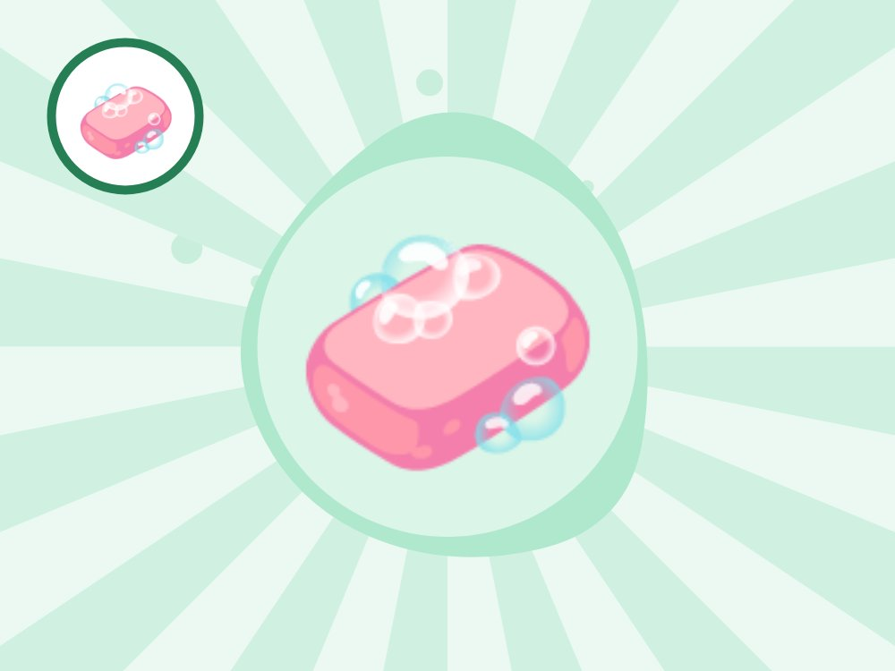
보건위생관리 교육 · 청소년
감염병, 습관으로 막아요
청소년 생활 속 위생
Notes:
[도입 · 5분] 표지와 질문으로 생각 열기 (대본 참고)
🗣 대본: 감염병은 백신만으로 막는 게 아니라 매일의 습관으로 막아요. 오늘은 청소년 생활에 맞는 위생 습관을 점검해요.

Slide 2
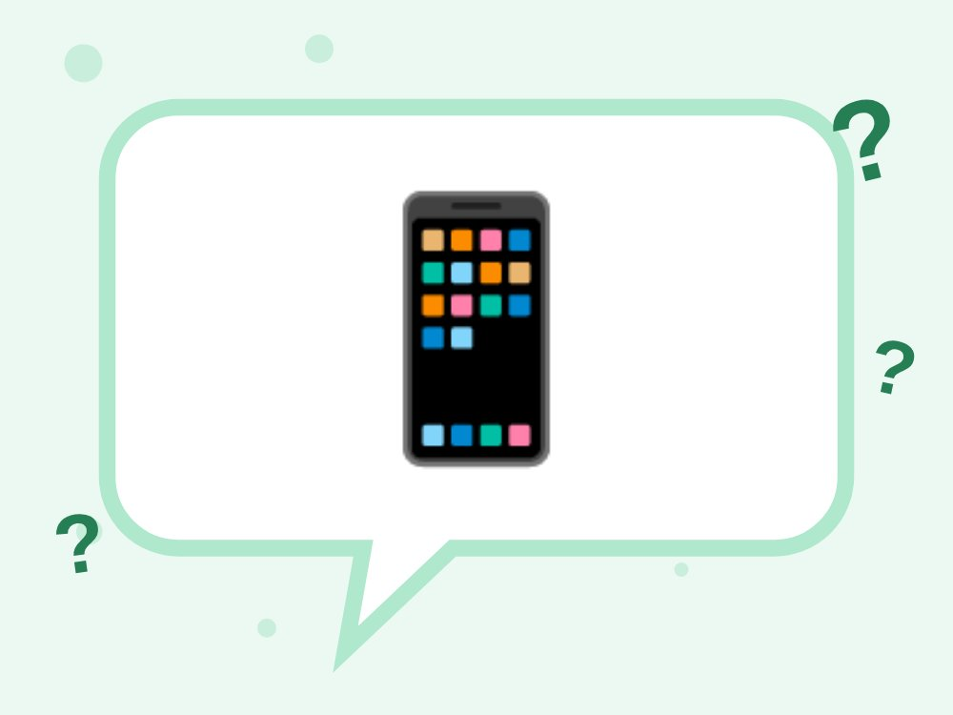
생각해 볼까요?
하루 동안 손으로 가장 많이 만지는 건?
Notes:
[도입 · 5분] 표지와 질문으로 생각 열기 (대본 참고)
🗣 대본: 하루 동안 손으로 가장 많이 만지는 물건은 뭘까요? 아마 휴대폰일 거예요. 휴대폰은 손만큼 세균이 많아요.
진행 팁: 휴대폰·이어폰·교통카드 같은 답을 끌어내요.

Slide 3
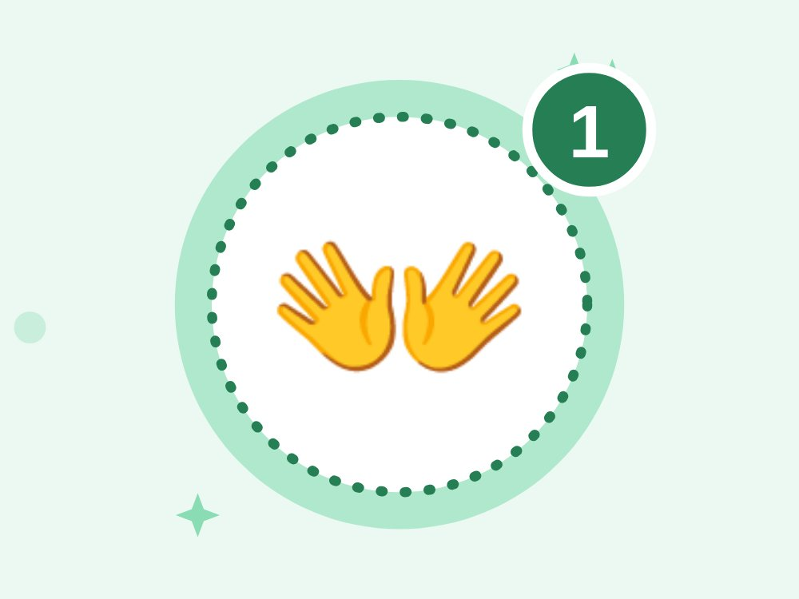
1
손 씻기 30초
비누로 30초, 손톱·엄지·손등까지
Notes:
[전개 1 – 핵심 내용 · 10분] 손 씻기 30초 · 공유 금지 · 아프면 쉬기을 대본과 함께 설명하기
🗣 대본: 손은 비누로 30초 동안, 손톱 밑과 엄지, 손등까지 씻어요. 급하게 물만 묻히는 건 거의 효과가 없어요.

Slide 4
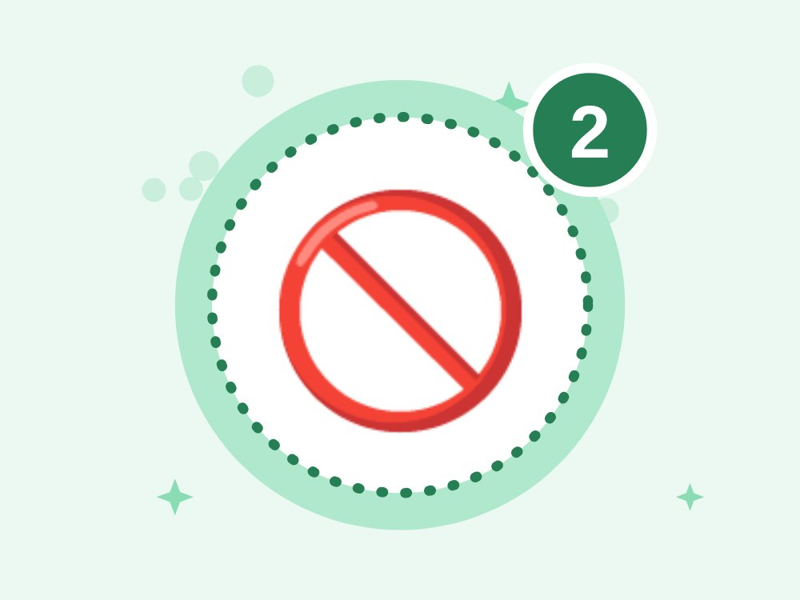
2
공유 금지
컵·립밤·렌즈·이어폰은 나만 써요
Notes:
[전개 1 – 핵심 내용 · 10분] 손 씻기 30초 · 공유 금지 · 아프면 쉬기을 대본과 함께 설명하기
🗣 대본: 컵, 립밤, 이어폰, 렌즈는 친해도 나눠 쓰지 않아요. 침이나 눈물을 통해 감염병이 옮을 수 있어요.
진행 팁: 침이나 눈물로 옮는 감염병이 있어요.

Slide 5
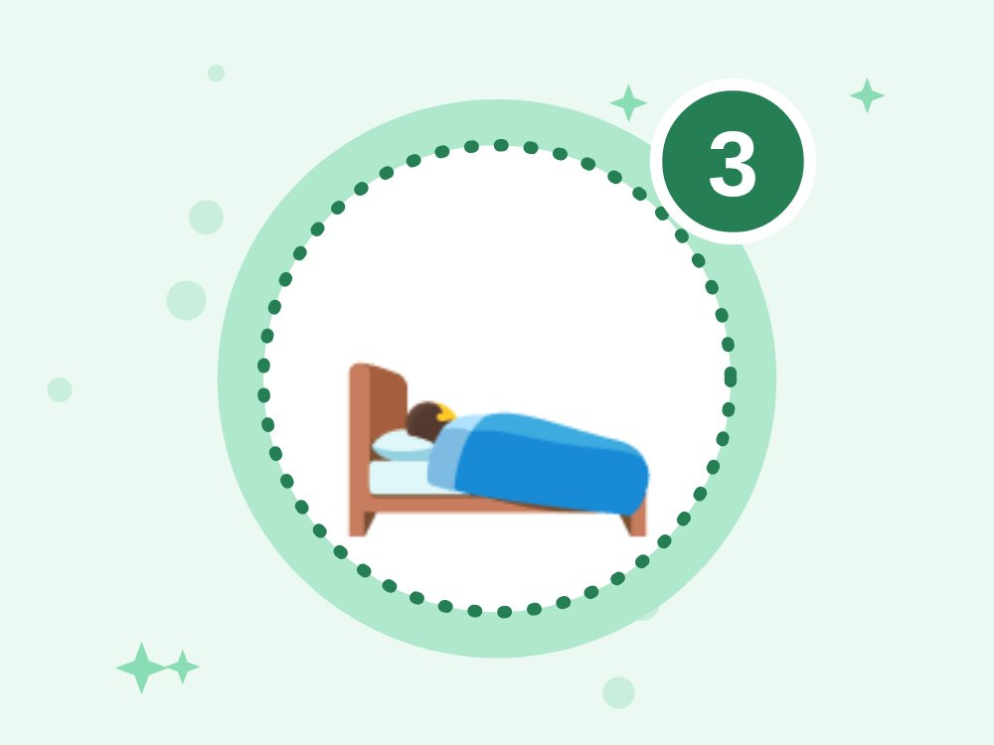
3
아프면 쉬기
열·기침이 있으면 쉬고 진료받기
Notes:
[전개 1 – 핵심 내용 · 10분] 손 씻기 30초 · 공유 금지 · 아프면 쉬기을 대본과 함께 설명하기
🗣 대본: 열이나 기침이 있으면 무리해서 나오지 말고 쉬면서 진료를 받아요. 그게 나와 친구를 지키는 방법이에요.
진행 팁: 학교 감염병은 의사 진단에 따라 등교 중지 기준이 있어요.

Slide 6
O X 퀴즈 1 / 4
손은 물로만 빨리 헹궈도 충분해요.
O
X
Notes:
정답은 X예요. 아이들이 팔로 O 또는 X를 만들어 답하게 해요. 다음 장에 정답과 해설이 나와요.
[전개 2 – O X 퀴즈 · 8분] O X로 답하고 해설로 이유 나누기

Slide 7
O X 퀴즈 1 / 4
손은 물로만 빨리 헹궈도 충분해요.
O
X
X · 비누로 30초 씻어야 해요.
물로만 헹구면 세균이 잘 떨어지지 않아요. 비누 거품을 내 30초 이상 손 구석구석을 씻어요.
Notes:
정답: X — 비누로 30초 씻어야 해요.
해설: 물로만 헹구면 세균이 잘 떨어지지 않아요. 비누 거품을 내 30초 이상 손 구석구석을 씻어요.

Slide 8
O X 퀴즈 2 / 4
친한 친구와는 립밤이나 컵을 같이 써도 괜찮아요.
O
X
Notes:
정답은 X예요. 아이들이 팔로 O 또는 X를 만들어 답하게 해요. 다음 장에 정답과 해설이 나와요.

Slide 9
O X 퀴즈 2 / 4
친한 친구와는 립밤이나 컵을 같이 써도 괜찮아요.
O
X
X · 침으로 옮는 감염병이 있어요.
립밤, 컵, 수저를 같이 쓰면 침을 통해 감염병이 옮을 수 있어요. 친해도 개인 물건은 따로 써요.
Notes:
정답: X — 침으로 옮는 감염병이 있어요.
해설: 립밤, 컵, 수저를 같이 쓰면 침을 통해 감염병이 옮을 수 있어요. 친해도 개인 물건은 따로 써요.

Slide 10
O X 퀴즈 3 / 4
기침할 때는 손보다 옷소매로 가려요.
O
X
Notes:
정답은 O예요. 아이들이 팔로 O 또는 X를 만들어 답하게 해요. 다음 장에 정답과 해설이 나와요.

Slide 11
O X 퀴즈 3 / 4
기침할 때는 손보다 옷소매로 가려요.
O
X
O · 손에 묻으면 퍼지기 쉬워요.
손으로 가리면 그 손으로 만지는 물건에 병균이 퍼져요. 휴지나 옷소매로 입과 코를 가려요.
Notes:
정답: O — 손에 묻으면 퍼지기 쉬워요.
해설: 손으로 가리면 그 손으로 만지는 물건에 병균이 퍼져요. 휴지나 옷소매로 입과 코를 가려요.

Slide 12
O X 퀴즈 4 / 4
휴대폰은 자주 닦는 것이 좋아요.
O
X
Notes:
정답은 O예요. 아이들이 팔로 O 또는 X를 만들어 답하게 해요. 다음 장에 정답과 해설이 나와요.

Slide 13
O X 퀴즈 4 / 4
휴대폰은 자주 닦는 것이 좋아요.
O
X
O · 휴대폰에도 세균이 많아요.
휴대폰은 하루 종일 손과 얼굴에 닿아 세균이 많아요. 알코올 솜 등으로 자주 닦아 줘요.
Notes:
정답: O — 휴대폰에도 세균이 많아요.
해설: 휴대폰은 하루 종일 손과 얼굴에 닿아 세균이 많아요. 알코올 솜 등으로 자주 닦아 줘요.

Slide 14
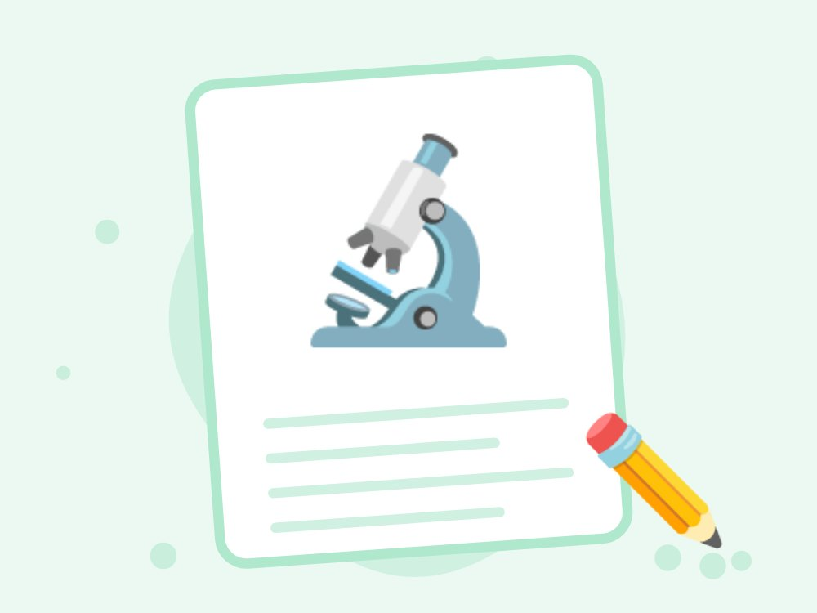
손 씻기 실험
형광 로션·물감으로 씻은 뒤 남은 곳 확인
Notes:
[활동 – 손 씻기 실험 · 12분] 형광 로션·물감으로 씻은 뒤 남은 곳 확인 (상황 장면 활용)
🗣 대본: 평소처럼 손을 씻었을 때 어디가 덜 씻기는지 직접 확인해 볼 거예요. 생각보다 많이 남아서 놀랄 거예요.
진행 팁: 손에 물감이나 로션을 바르고 눈을 감은 채 평소처럼 씻은 뒤, 덜 씻긴 곳을 확인해요. 형광 로션과 자외선 등이 있으면 더 좋아요.

Slide 15
👐
30초
🚫
공유X
🛌
쉬기
오늘의 약속 · 다 같이 외쳐요!
Notes:
[정리 · 5분] 오늘의 약속 정리하고 활동지 나눠 주기

Slide 16
🎬 상황 1 · 시험 기간 감기
중3 지민이는 열이 나는데 시험 기간이라 학원과 독서실에 계속 간다.
함께 생각해요 지민이와 주변 친구들에게 어떤 일이 생길 수 있을까? 어떻게 하는 게 좋을까?
Notes:
활동 시간에 띄워 놓고 모둠 토의나 역할극에 써요. 정답을 정하기보다 이유를 말하게 해 주세요.

Slide 17
🎬 상황 2 · 립밤 돌려쓰기
친구들끼리 새로 산 립밤을 돌려 가며 바른다.
함께 생각해요 왜 위험할까? 기분 상하지 않게 거절하는 말은?
Notes:
활동 시간에 띄워 놓고 모둠 토의나 역할극에 써요. 정답을 정하기보다 이유를 말하게 해 주세요.

Slide 18
📚 알아 두면 좋아요 (선생님용)
감염병은 비말(침방울), 접촉(손·물건), 공기 등으로 퍼져요. 손 씻기만으로도 설사·호흡기 감염을 크게 줄일 수 있어요(질병관리청).
2025.4 아동복지법 제31조 개정(2025.10 시행)으로 감염병 예방·관리 교육이 법에 명시됐어요.
학교 감염병(인플루엔자, 수두 등)은 진단에 따라 등교 중지 기간이 있어요. 센터 이용도 같은 기준을 참고해요.
Q. 마스크는 꼭 써야 하나요?
A. 유행 시기나 증상이 있을 때 쓰도록 권해요. 쓰지 않는 친구를 비난하지 않도록 해 주세요.
Q. 청소년이 위생 수업을 시시해하면요?
A. 형광 로션 실험처럼 '직접 확인'하는 활동이 효과적이에요.
Notes:
이 장은 선생님용이에요. 아이들에게 보여 줄 필요는 없어요.

Slide 19
선생님용 준비 메모
준비물
공식 자료
TV 또는 빔프로젝터
활동지(인원수만큼)
손 씻기 점검표
질병관리청 – 감염병 예방 수칙, 예방접종 안내 (누리집)
한국마약퇴치운동본부 – 약물 오남용 예방교육 (상담 1342) (누리집)
안전 주의 몸이 이상하거나 약물을 먹었다는 이야기를 들으면 혼내기보다 먼저 들어 주세요. 위급하면 119, 마약류 상담은 1342, 도박 문제 상담은 1336, 고민 상담은 1388이에요.
Notes:
이 장은 선생님용이에요. 아이들에게 보여 줄 필요는 없어요.

